Slide 1

Lĩnh Vực: PTTC-KNXH
DẠY KỸ NĂNG CHÀO HỎI LỄ PHÉP
GIÁO VIÊN: LƯƠNG NGỌC ÁNH
LỚP: 4 TUỔI A

Slide 2
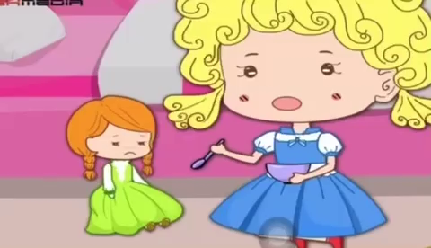


Hát bài: LỜI CHÀO BUỔI SÁNG

Slide 3
